Slide 1


Slide 2


Advocacia Municipal: Temas Avulsos
Curitiba/PR 3/7/2025

Slide 3
JOÃO PAULO PENHA
Servidor Público desde2004 (CISNORPI, PM de Jacarezinho/PR; CM de Jacarezinho/PR; CM de Ourinhos/SP)
ProcuradorLegislativo da Câmara Municipal de Ourinhos/SP desde 2013.
Graduado em Direito pela UENP;
Pós-Graduado em Direito do Estado pela UEL;
Mestre em Ciência Jurídica pela UENP;
Sócio do escritório “Morais & Penha –Advocacia” localizado em Jacarezinho/PR.
E-mail: jppenha@adv.oabsp.org.br
WhatsApp: 43-99116-1210
Instagram: jppenha (João Paulo Penha)

Slide 4


Período:
Das 9h00 até 12h00

Slide 5
Advocacia municipal –Piso salarial
•QUESTIONAMENTO
É POSSÍVEL REGRA EM CONSTITUIÇÃO ESTADUAL OU EM LEI ORGÂNICA MUNICIPAL QUE PREVEJA A VINCULAÇÃO DA REMUNERAÇÃO DOS SERVIDORES PÚBLICOS AO PISO SALARIAL DA RESPECTIVA CATEGORIA PROFISSIONAL?

Slide 6
Advocacia municipal –Piso salarial
•STF ADI 668
(...) A jurisprudência da Corte é pacífica no que tange ao não cabimento de qualquer espécie de vinculação da remuneração de servidores públicos, repelindo, assim, a vinculação da remuneração de servidores do Estado a fatores alheios à sua vontade e ao seu controle; seja às variações de índices de correção editados pela União; seja aos pisos salariais profissionais. (...)

Slide 7
Advocacia municipal –Piso salarial
•STF -ADI 668
Viola o art. 37, XIII, da Constituição Federal (“é vedada a vinculação ou equiparação de quaisquer espécies remuneratórias para o efeito de remuneração de pessoal do serviço público”) e o princípio federativo e a autonomia dos entes para fixar os vencimentos de seus servidores previsto no art. 2º e 25 da carta magna.

Slide 8
Advocacia municipal –Piso salarial
•STF -ADI 4167
O piso do magistério público da educação básica é exceção a tal regra. Pois, fixado pela Lei nº 11.738/2008, conforme determina o inciso VIII do art. 206 da Constituição Federal.
O piso de vencimento dos professores da educação básica é mecanismo de fomento ao sistema educacional e de valorização profissional, e não apenas como instrumento de proteção mínima ao trabalhador.

Slide 9
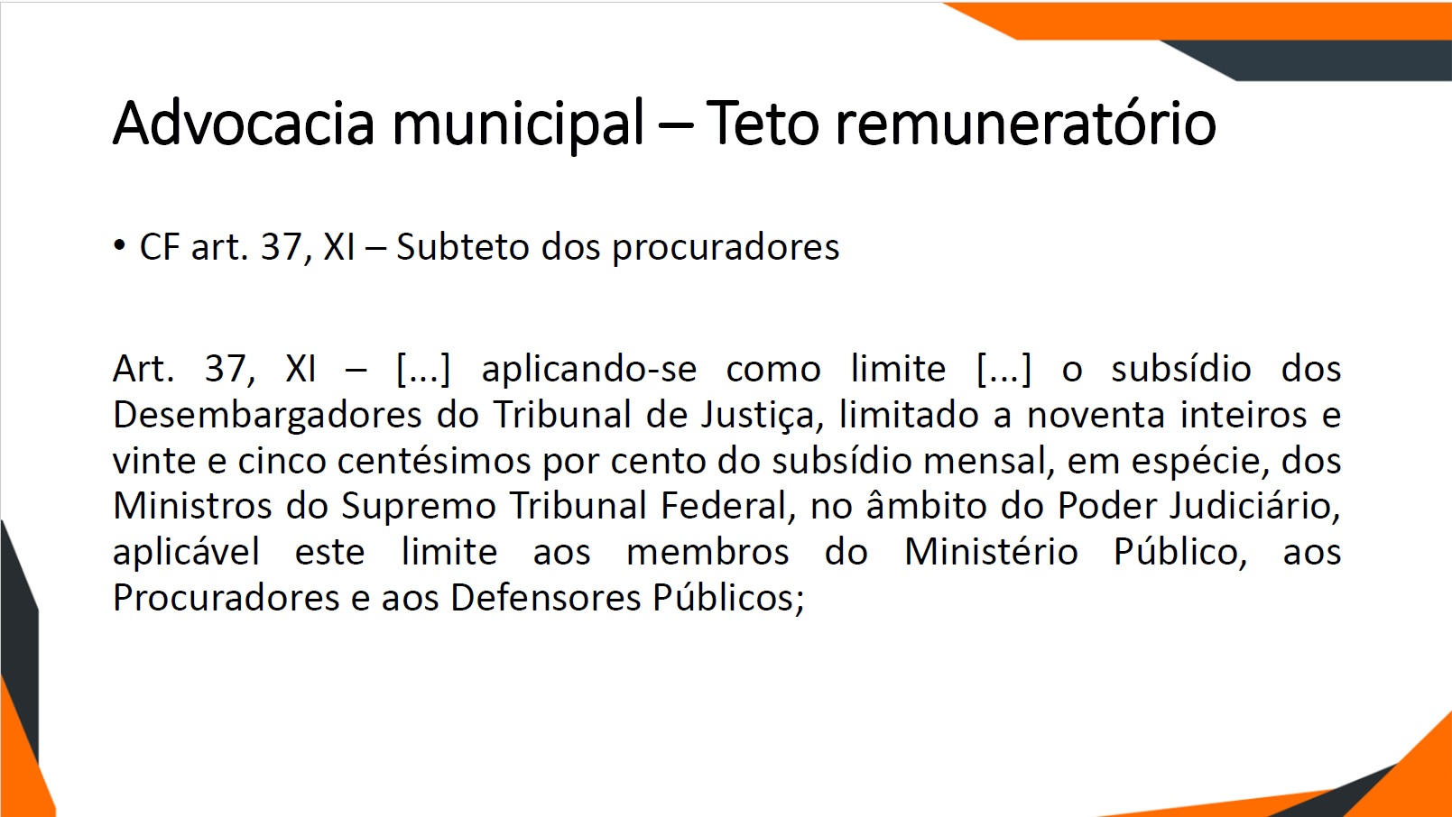
Advocacia municipal –Piso salarial

Slide 10
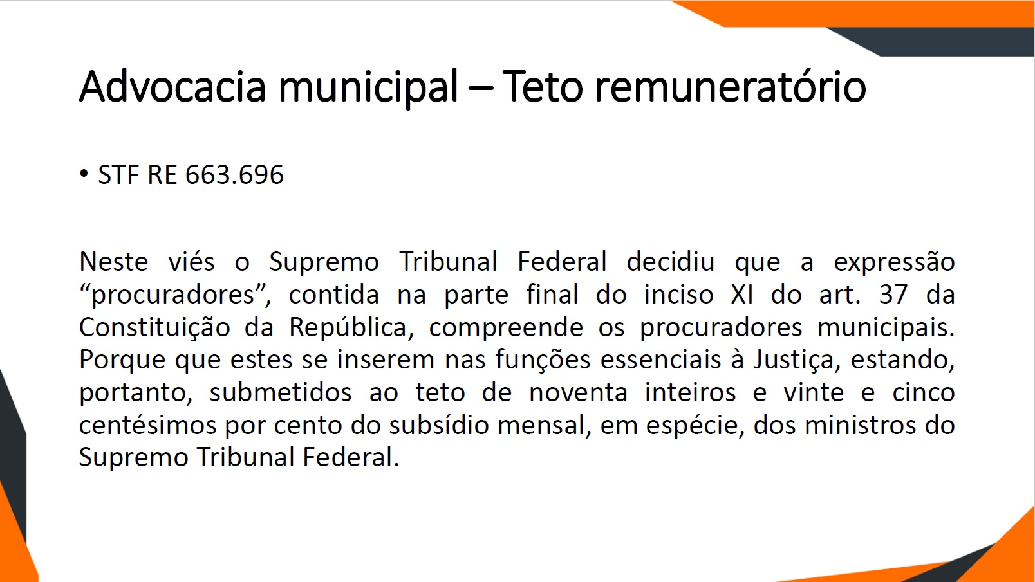
Advocacia municipal –Piso salarial

Slide 11
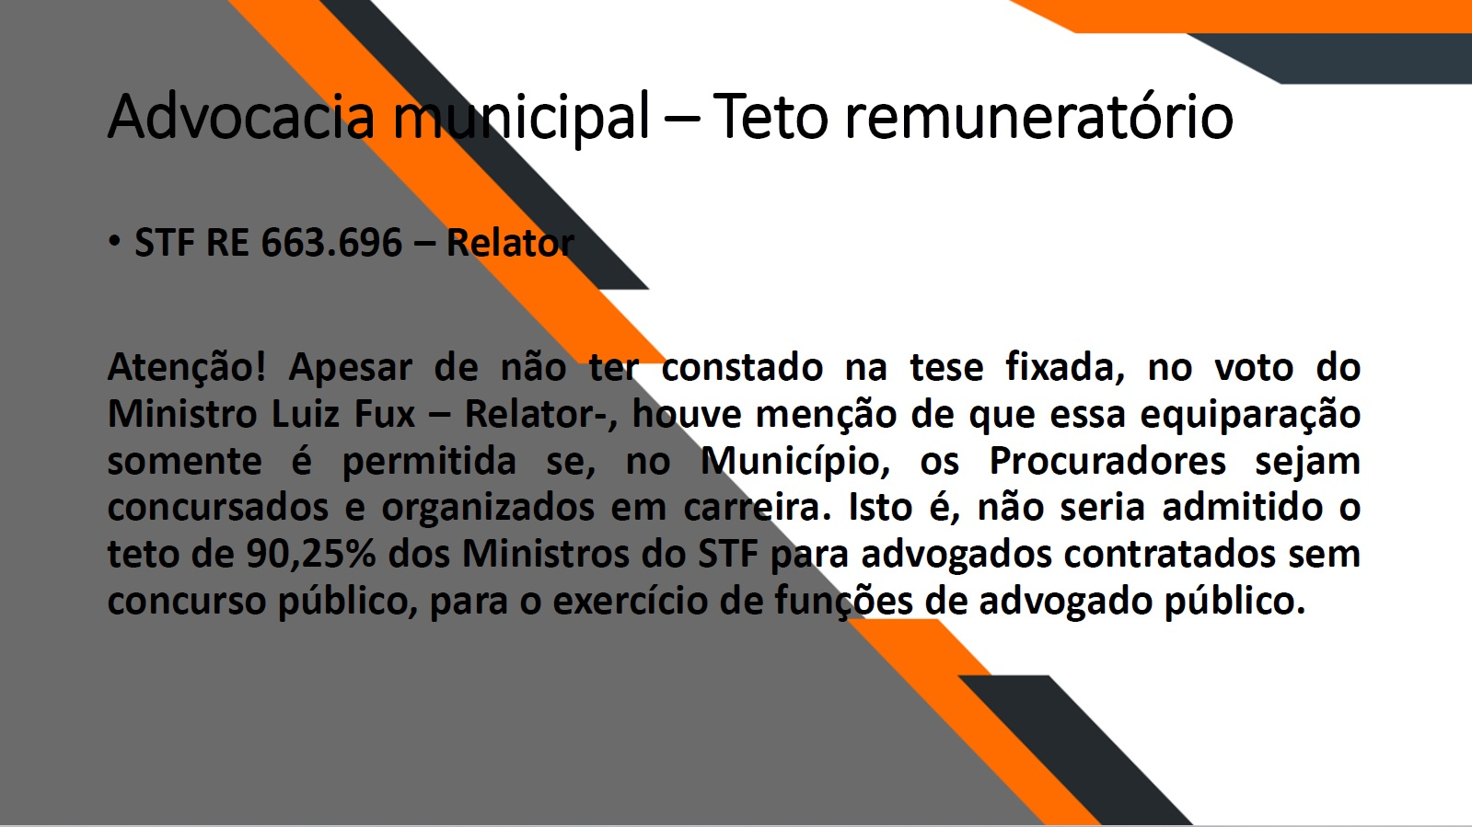
Advocacia municipal –Piso salarial

Slide 12
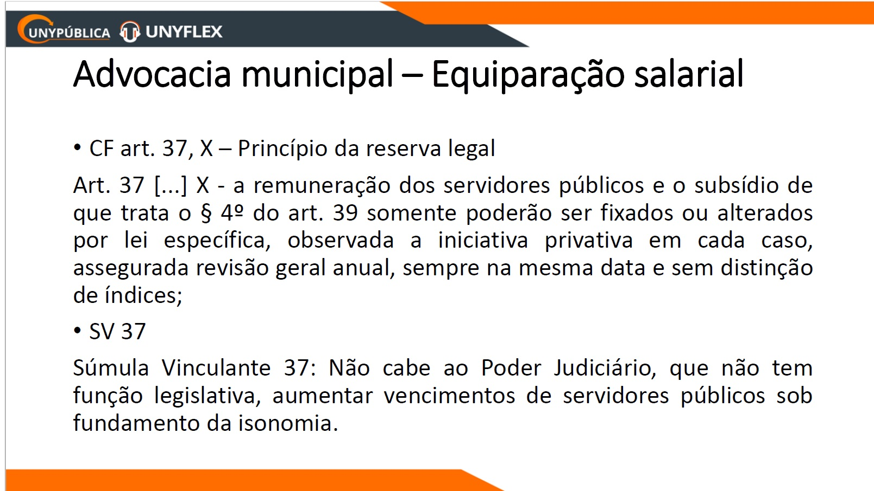
Advocacia municipal –Piso salarial

Slide 13
Equiparação
a) Isonomia – igualdade de espécies remuneratórias entre cargos de atribuições iguais ou assemelhadas, no mesmo poder.
b) Equiparação – comparação de cargos de denominação e atribuições diversas, considerando-os iguais para fins de se lhes conferir os mesmos vencimentos, no mesmo poder.
c) Paridade – tipo especial de isonomia, que indica igualdade de vencimentos atribuídos a cargos de atribuições iguais ou assemelhadas, pertencentes a quadros de Poderes diferentes.

Slide 14
Equiparação
Súmula Vinculante 37
Não cabe ao Poder Judiciário, que não tem função legislativa, aumentar vencimentos de servidores públicos sob o fundamento de isonomia.

Slide 15
Equiparação
O Judiciário se manifesta com 2 tratamentos diferentes:
a) Inexiste lei local para embasar o pedido – não acata, mediante o argumento de que a ele não compete intervir na remuneração dos servidores dos demais poderes, pelos princípios da independência (art. 2º da CF) e da legalidade (art. 37, caput).
b) Existe lei local para embasamento – interpreta a lei no caso concreto, podendo determinar a equiparação.

Slide 16
Equiparação
Como exemplo, indicamos o caso do Município de Campo Mourão, que o TCE/PR negou o reconhecimento da isonomia, por falta de previsão em lei local:
PROCESSO Nº: 690977/14
ACÓRDÃO Nº 7796/14 - Tribunal Pleno
“Conclui-se, com isso, e em resposta à indagação inicial, que a concessão de progressão funcional aos servidores ocupantes de mandatos classistas, assim como de quaisquer outros direitos e vantagens que impliquem em aumento de vencimentos de servidores públicos, depende de autorização expressa na legislação local aplicável a cada ente público ao qual estejam vinculados (CF, art. 37, X e XIII).
Outrossim, considerando-se a vedação à atuação administrativa sem prévia autorização legal, imposta pelo princípio da legalidade administrativa (CF, arts. 5, II, e 37, caput), silente a lei a respeito, ou nela existindo vedação expressa, não é possível a concessão do benefício. 3. Pelo exposto, VOTO no sentido de que a presente consulta seja conhecida e, no mérito, respondida nos seguintes termos: “pela impossibilidade de concessão de progressão funcional a servidores ocupantes de mandatos classistas, assim como da extensão de quaisquer outros direitos e vantagens que impliquem em aumento de vencimentos de servidores públicos, sob fundamento de isonomia, sem a edição de lei específica.”

Slide 17
Equiparação
E julgado do TJ/PR negando equiparação entre Advogados do Executivo e do Legislativo:
Processo: 578053-4 (Acórdão)
Relator(a): Vilma Régia Ramos de Rezende
Órgão Julgador: 1ª Câmara Cível de Maringá
EMENTA: ADMINISTRATIVO. APELAÇÃO CÍVEL. AÇÃO DECLARATÓRIA DE READEQUAÇÃO DE VENCIMENTOS CUMULADA COM OBRIGAÇÃO DE FAZER E COBRANÇA DE DIFERENÇAS SALARIAIS. SERVIDOR PÚBLICO MUNICIPAL. PLEITO DE PARIDADE DE VENCIMENTOS DE PROCURADORES MUNICIPAIS COM ASSESSORES DA CÂMARA MUNICIPAL. AUMENTO DE VENCIMENTOS QUE SÓ PODE SER CONCEDIDO POR LEI ESPECÍFICA. ARTIGOS 37, X, E 39, § 1º, DA CONSTITUIÇÃO FEDERAL. (...) 1. A paridade de vencimentos (usualmente chamada de equiparação salarial) relacionada aos servidores públicos depende de norma específica que concretize o ditame do art. 39, §1º, da Constituição Federal, consoante o disposto na Súmula n° 339 do STF.(...).
RECURSO CONHECIDO E DESPROVIDO.”

Slide 18
Equiparação
E decisão favorável do TJ/PR, do Município de Toledo, na qual os advogados do Executivo requereram paridade com os advogados do Legislativo, com base em previsão da Lei Orgânica local:
“Acordam os integrantes da Segunda Câmara Cível do Tribunal de Justiça do Paraná, por unanimidade de votos, conhecer do recurso e no mérito, dar-lhe provimento para julgar procedentes os pedidos deduzidos pelos autores, determinando que o Município de Toledo promova a equiparação paritária salarial entre os advogados do Poder Executivo Municipal e os assessores jurídicos do Poder Legislativo Municipal, desde a edição da Lei Municipal nº 1.964/2007, promovendo o pagamento das diferenças do que foi pago a menos, inclusive com reflexos, (...)
(TJPR - 2ª C.Cível - AC - 997167-3 - Toledo - Rel.: Desembargador Silvio Dias - Unânime - J. 13.08.2013)

Slide 19
Equiparação
Por determinação do art. 37, XIII, da CF, a vinculação e equiparação é proibida:
“Art. 37...
XIII - é vedada a vinculação ou equiparação de quaisquer espécies remuneratórias para o efeito de remuneração de pessoal do serviço público;”
Ou seja, não é possível atrelar um cargo ao outro, para efeitos de remuneração (composição completa do “salário”).
Com isso, a regra geral aponta que cada cargo é independente na carreira, podendo receber acréscimos diferenciados.

Slide 20
Papel do Advogado na nova Lei de Licitações
a) apoiar o agente de contratação e demais agentes (Art. 8º, § 3º);
b) realizar controle prévio de legalidade (Art. 53);
c) realizar controle prévio de legalidade de 8 contratações diretas (Arts. 53, § 4º e 72, III);
d) auxiliar o fiscal de contrato (Art. 117, § 3º);
e) auxiliar autoridade nos pedidos de reconsideração (Art. 168, Parágrafo Único);
f) realizar análise jurídica antes da aplicação de penalidade de declaração de inidoneidade (Art. 156, § 6º);
g) analisar cumprimento dos requisitos para reabilitação (Art. 163, V);
h) atuar na linha de defesa das contratações públicas (Art. 169, II), e;
i) auxiliar na elaboração de minutas de editais, etc (Art. 19, IV).

Slide 21
Papel do Advogado na nova Lei de Licitações
Aqui eu tenho uma modificação radical da função do assessor jurídico. O advogado deixa de ser um assessor de coisa alguma, o sujeito deixa de ser o escravo da autoridade porque ele passa a ser um dos integrantes do sistema de controle interno. Cabe ao advogado exercer a segunda linha de defesa. [...] Esta responsabilidade é um poder-dever. Não se trata de uma faculdade. [...] Aqui há uma elevação do nível de responsabilidade do advogado que deixa passar falhas, defeitos, práticas corruptas, não mais é permitido ao advogado virar as costas, fazer-se de cego. A cegueira intencional, ou seja, fazer de conta que não enxergou e não viu não é mais uma alternativa viável para o advogado. (JUSTEN FILHO, 2021)

Slide 22
Nexo entre o dano e a opinião emitida
Quando da apuração de responsabilidade de parecerista jurídico, concursado ou não, é preciso aquilatar a existência de liame ou nexo de causalidade existente entre os fundamentos de um parecer desarrazoado, omisso ou tendencioso, com implicações no controle das ações dos gestores da despesa pública que tenha concorrido para a possibilidade ou concretização de dano ao Erário. A responsabilidade, portanto, é subjetiva. (PEREIRA JUNIOR; DOTTI, 2022, p. 220)

Slide 23
Questões de ordem técnica alheias às jurídicas
O parecerista jurídico, por isso, não pode imiscuir-se em questões administrativas, técnicas e de oportunidade e conveniência, nem exercer o papel de guardião de todos os atos do processo e do procedimento licitatório praticados por agentes designados para o exercício de suas próprias atribuições as quais guardam presunção de legitimidade. (PEREIRA JUNIOR; DOTTI, 2022, p. 239)

Slide 24
3 tipos de pareceres segundo o STF!
EMENTA: CONSTITUCIONAL. ADMINISTRATIVO. CONTROLE EXTERNO. AUDITORIA PELO TCU. RESPONSABILIDADE DE PROCURADOR DE AUTARQUIA POR EMISSÃO DE PARECER TÉCNICO-JURÍDICO DE NATUREZA OPINATIVA. SEGURANÇA DEFERIDA. I. Repercussões da natureza jurídico-administrativa do parecer jurídico: (i) quando a consulta é facultativa, a autoridade não se vincula ao parecer proferido, sendo que seu poder de decisão não se altera pela manifestação do órgão consultivo; (ii) quando a consulta é obrigatória, a autoridade administrativa se vincula a emitir o ato tal como submetido à consultoria, com parecer favorável ou contrário, e se pretender praticar ato de forma diversa da apresentada à consultoria, deverá submetê-lo a novo parecer; (iii) quando a lei estabelece a obrigação de decidir à luz de parecer vinculante, essa manifestação de teor jurídica deixa de ser meramente opinativa e o administrador não poderá decidir senão nos termos da conclusão do parecer ou, então, não decidir. [...] (STF, Plenário, rel. Min. Joaquim Barbosa, Dje de 31 de janeiro de 2008)

Slide 25
Síntese da responsabilização do parecerista segundo Jessé Torres Pereira Junior e Marinês Restelatto Dotti!
o parecerista não é absolutamente irresponsável pela emissão de pareceres;
ele pode vir a ser chamado para prestar esclarecimentos aos Tribunais de Contas;
podem ser responsabilizados por agirem com dolo ou má-fé ou pelo cometimento de erro evidente e inescusável. (PEREIRA JUNIOR; DOTTI, 2022, p. 227)

Slide 26
Advogado parecerista: responsabilização
Decreto-Lei nº 4.657/ 1942 – LINDB:
“Art. 28. O agente público responderá pessoalmente por suas decisões ou opiniões técnicas em caso de dolo ou erro grosseiro.”
“Consoante se extrai do dispositivo retro citado, considera-se erro grosseiro aquele manifesto, evidente e inescusável praticado com culpa grave, caracterizado por ação ou omissão com elevado grau de negligência, imprudência ou imperícia. No campo do parecer técnico-jurídico emitido em processos de contratação pública, o erro grosseiro não pode ser confundido com uma simples divergência de intepretação de determinado dispositivo legal.” (PEREIRA JUNIOR; DOTTI, 2022, p. 222)

Slide 27
Advogado parecerista: responsabilização
EMENTA: CONSTITUCIONAL. ADMINISTRATIVO. TRIBUNAL DE CONTAS. TOMADA DE CONTAS: ADVOGADO. PROCURADOR: PARECER. C.F., art. 70, parág. único, art. 71, II, art. 133. Lei nº 8.906, de 1994, art. 2º, § 3º, art. 7º, art. 32, art. 34, IX. I. - Advogado de empresa estatal que, chamado a opinar, oferece parecer sugerindo contratação direta, sem licitação, mediante interpretação da lei das licitações. Pretensão do Tribunal de Contas da União em responsabilizar o advogado solidariamente com o administrador que decidiu pela contratação direta: impossibilidade, dado que o parecer não é ato administrativo, sendo, quando muito, ato de administração consultiva, que visa a informar, elucidar, sugerir providências administrativas a serem estabelecidas nos atos de administração ativa. Celso Antônio Bandeira de Mello, "Curso de Direito Administrativo", Malheiros Ed., 13ª ed., p. 377. II. - O advogado somente será civilmente responsável pelos danos causados a seus clientes ou a terceiros, se decorrentes de erro grave, inescusável, ou de ato ou omissão praticado com culpa, em sentido largo: Cód. Civil, art. 159; Lei 8.906/94, art. 32. III. - Mandado de Segurança deferido. (MS 24073, Relator(a): Min. CARLOS VELLOSO, Tribunal Pleno, julgado em 06/11/2002, DJ 31-10-2003)

Slide 28
Advogado parecerista: responsabilização
ADVOGADO PÚBLICO - RESPONSABILIDADE - ARTIGO 38 DA LEI Nº 8.666/93 - TRIBUNAL DE CONTAS DA UNIÃO - ESCLARECIMENTOS. Prevendo o artigo 38 da Lei nº 8.666/93 que a manifestação da assessoria jurídica quanto a editais de licitação, contratos, acordos, convênios e ajustes não se limita a simples opinião, alcançando a aprovação, ou não, descabe a recusa à convocação do Tribunal de Contas da União para serem prestados esclarecimentos.” (MS 24584, Relator(a): Min. MARCO AURÉLIO, Tribunal Pleno, julgado em 09/08/2007, DJe-112 DIVULG 19-06-2008 PUBLIC 20-06-2008)

Slide 29
Advogado parecerista: responsabilização
EMENTA: (...) I. Repercussões da natureza jurídico-administrativa do parecer jurídico: (i) quando a consulta é facultativa, a autoridade não se vincula ao parecer proferido, sendo que seu poder de decisão não se altera pela manifestação do órgão consultivo; (ii) quando a consulta é obrigatória, a autoridade administrativa se vincula a emitir o ato tal como submetido à consultoria, com parecer favorável ou contrário, e se pretender praticar ato de forma diversa da apresentada à consultoria, deverá submetê-lo a novo parecer; (iii) quando a lei estabelece a obrigação de decidir à luz de parecer vinculante, essa manifestação de teor jurídico deixa de ser meramente opinativa e o administrador não poderá decidir senão nos termos da conclusão do parecer ou, então, não decidir. (MS 24631, Relator(a): Min. JOAQUIM BARBOSA, Tribunal Pleno, julgado em 09/08/2007, DJe-018 DIVULG 31-01-2008 PUBLIC 01-02-2008)

Slide 30
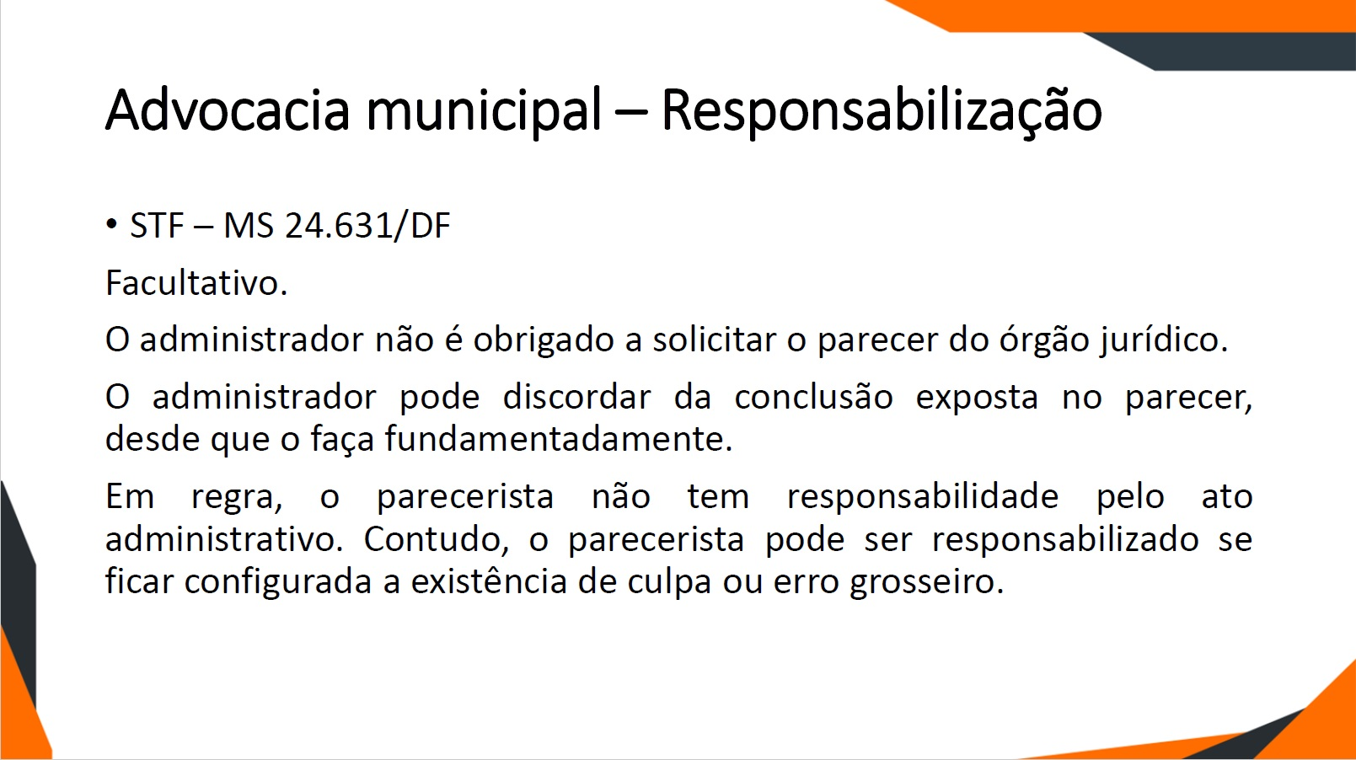
Advogado parecerista: responsabilização

Slide 31
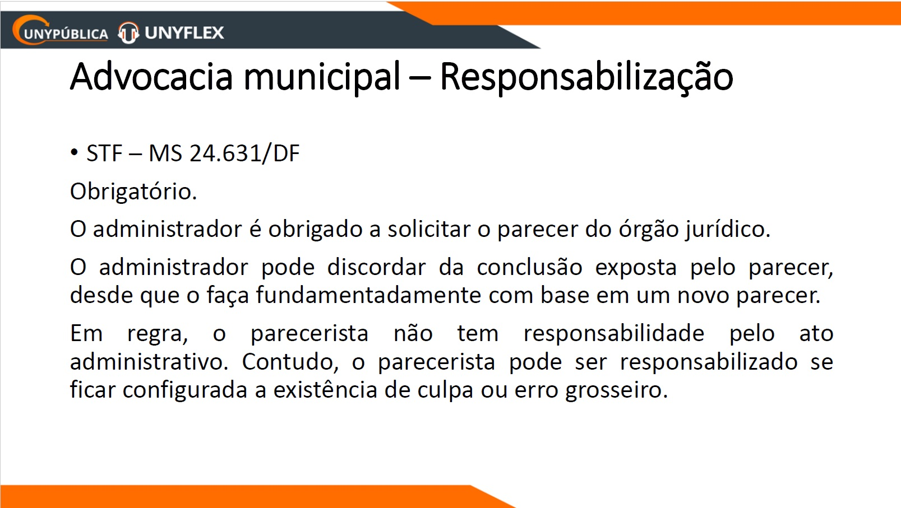
Advogado parecerista: responsabilização

Slide 32
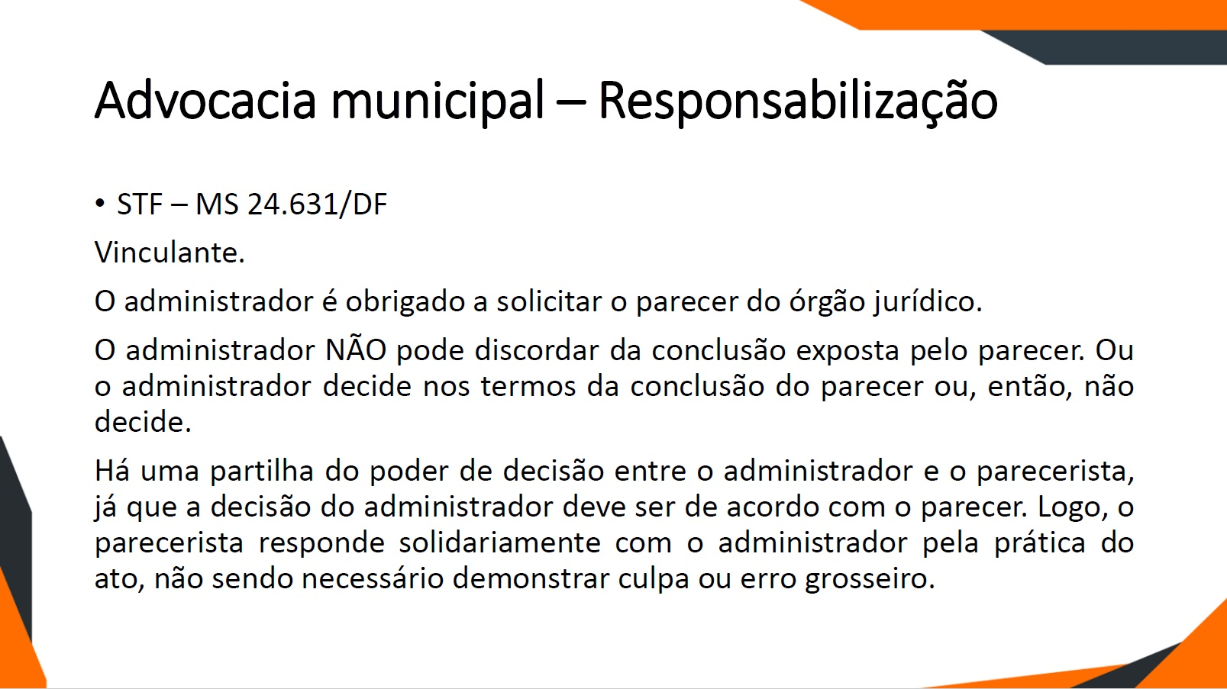
Advogado parecerista: responsabilização

Slide 33
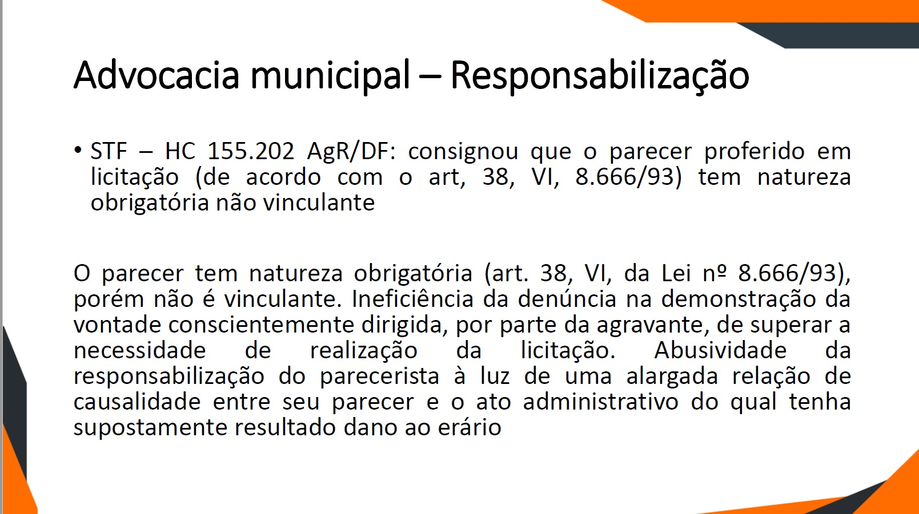
Advogado parecerista: responsabilização

Slide 34
Expediente
Na regra geral, a jornada de trabalho dos servidores municipais é de 40 horas semanais (segunda a sexta-feira).
O expediente de cada um deverá ser cumprido, a princípio, nos períodos de funcionamento do setor a que o servidor estiver vinculado.
Em muitos municípios, a Câmara Municipal concursou advogados com jornada menor que as 40h de praxe (10, 20 ou 30 horas semanais).

Slide 35
Redução/ampliação de jornada
ACÓRDÃO nº 1111/08 – Pleno
PROCESSO N.°: 46511-7/06
(3) redução da jornada de trabalho para os cargos efetivos, providos por concurso público, reduzindo-se, proporcionalmente os vencimentos
“A alteração da jornada de trabalho está sujeita à discricionariedade da Administração Pública, a quem incumbe avaliar a situação, atendendo os critérios de oportunidade e conveniência, com uma certa margem de liberdade, levando em consideração as circunstâncias concretas do caso e o interesse público. (jurisprudência do STJ). Deve, contudo, ser usada com parcimônia e de acordo com os princípios da moralidade pública, da razoabilidade e da proporcionalidade, sob pena de desvirtuamento.” In TJ/PR - Apelação Cível 1095321-2 – Iporã – Relator Desembargador Leonel Cunha – 15.10.2013

Slide 36
Redução/ampliação de jornada
I - A ampliação de jornada de trabalho sem alteração da remuneração do servidor consiste em violação da regra constitucional da irredutibilidade de vencimentos;
II - No caso concreto, o § 1º do art. 1º do Decreto estadual 4.345, de 14 de fevereiro de 2005, do Estado do Paraná não se aplica aos servidores elencados em seu caput que, antes de sua edição, estavam legitimamente submetidos a carga horária semanal inferior a quarenta horas. [Tese definida no ARE 660.010 RG, rel. min. Dias Toffoli, P, j. 2-2-2012, DJE 98 de 21-5-2012, Tema 514.]

Slide 37
Compensação: é possível?
“O ocupante de cargo de provimento efetivo e ou isolado, integrante do sistema de carreira, fica sujeito à jornada normal de trabalho não superior a oito horas diárias e quarenta e quatro horas semanais, facultada a compensação de horário e redução de jornada, mediante acordo ou convenção coletiva de trabalho ou devido à exigência legal do cargo.“
“Banco de horas”

Slide 38
Registro de ponto
Registro das atividades.
Súmula nº 09 do Conselho Federal da OAB estabelece que “o controle de ponto é incompatível com as atividades do advogado público, cuja atividade intelectual exige flexibilidade de horário”.
Ponto eletrônico: “A 1ª Vara da Fazenda Pública de Apucarana concedeu ordem de segurança contra a Câmara Municipal ..., que impôs controle de ponto ao assessor jurídico .... O juízo julgou procedente o mandado de segurança impetrado e reconheceu que o advogado público não se submete a controle rígido de jornada.”

Slide 39
Registro de ponto
“As atividades precípuas de um advogado não são compatíveis com uma jornada de trabalho fixa e aferível por intermédio de registros em livros-ponto ou cartões-ponto. Advogados cumprem suas tarefas dentro de prazos legais e peremptórios, independentemente do término do horário de expediente. Assim, quando têm um prazo processual a cumprir, não podem interromper seu trabalho apenas porque o horário de expediente já terminou. Nessas circunstâncias, é preciso que os advogados públicos cumpram suas jornadas diárias de trabalho com certa flexibilidade; algo incompatível com a sujeição a controles mediante o uso de ‘relógios-ponto’ ou ‘registros biométricos’”

Slide 40
Registro de ponto
Ao julgar o Recurso Extraordinário 1400161, que teve como Relator o Ministro Edson Fachin, o Supremo Tribunal Federal assentou o entendimento de que a utilização do sistema de controle de ponto encerra dissonância para com a disciplina constitucional da advocacia, função essencial à justiça, nos termos do art. 133 da CRFB, o qual estabelece que "o advogado é indispensável à administração da justiça, sendo inviolável por seus atos e manifestações no exercício da profissão, nos limites da lei.".
O Estatuto da Ordem dos Advogados do Brasil (lei 8.906/94) prevê, em seu artigo 7º, I o direito do advogado de exercer as suas funções com liberdade em todo o território nacional.
Desde 2016 o Conselho Federal da Ordem dos Advogados do Brasil já havia firmado posicionamento sobre o assunto ao editar a Súmula 9 do Conselho Federal , a qual estabelecia a incompatibilidade das atividades de Advogado Público, cuja atividade intelectual exige flexibilização de horário, com o sistema de controle de ponto.
Nas palavras do Ministro Edson Fachin: ".....inegável é a incompatibilidade de controle de ponto de cumprimento da jornada regular dos advogados públicos ante a natureza de trabalho que compõe a profissão pela liberdade de atuação e flexibilidade de horários, inerentes à profissão.".
https://www.migalhas.com.br/depeso/378826/stf-reconhece-a-prerrogativa-da-incompatibilidade-do-controle-de-ponto

Slide 41
Muito obrigado!!!!

Slide 42


